Slide 1


응급보수자재관리
Emergency maintenance material management
입/출고 조회
전체 입/출고 내역
시간 | 입/출고 | 종류 | 제품명 | 입/출고 수량 | 근무반 | 작업자명
2021.03.30 13:46:35 | 입고 | 일반 상온 아스콘 | 로드스타 | 100 | 정비 1반 | 아무개
2021.03.30 15:17:23 | 입고 | 일반 상온 아스콘 | 바로바로 (한국 석유 공업) | 300 | 정비 4반 | 김준혁
2021.03.30 16:32:10 | 출고 | 균열 보수재 | 루크하드 (흥진산업) | 310 | 정비 3반 | 김존슨
2021.03.31 10:24:08 | 입고 | 균열 보수재 | RPM (다현산업) | 200 | 정비 3반 | 문재인
2021.03.31 11:47:14 | 출고 | 일반 상온 아스콘 | 루크하드 (흥진산업) | 200 | 정비 1반 | 윤석열
2021.03.31 14:59:31 | 입고 | 일반 상온 아스콘 | RPM (다현산업) | 100 | 정비 4반 | 마크 주커버그
입/출고 입력
항목 추가
관리자에게만
보여짐
재고
자재별 입/출고 내역
종류 | 제품명 | 수량
일반 상온 아스콘 | 바로바로 (한국 석유 공업) | 256
… | … | …
… | … | …
시간 | 입/출고 | 수량 | 근무반 | 작업자명
2021.03.30 15:17:23 | 입고 | 300 | 정비 4반 | 김준혁
클릭

Slide 2

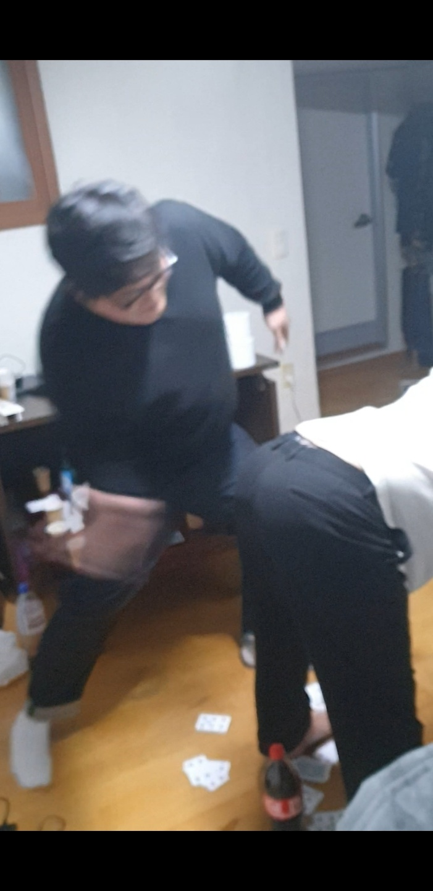
응급보수자재관리
Emergency maintenance material management
이전으로
입/출고 조회
입고
입/출고 입력
항목 추가
관리자에게만
보여짐
입고 시간
2021.03.30 15:17:23
첨부 이미지
근무반
정비 4반
작업자명
김준혁
자재 종류
일반 상온 아스콘
자재 제품명
바로바로 (한국 석유 공업)
입고수량
300포

Slide 3
응급보수자재관리
Emergency maintenance material management
이전으로
입/출 고 조회
출고
입/출고 입력
항목 추가
관리자에게만
보여짐
출고 시간
2021.03.30 15:17:23
첨부 이미지
근무반
정비 4반
작업자명
김준혁
자재 종류
일반 상온 아스콘
자재 제품명
바로바로 (한국 석유 공업)
출고수량
300포

Slide 4

응급보수자재관리
Emergency maintenance material management
입/출고 조회
입/출고 입력
근무반
정비 4반
성명
김준혁
항목 추가
자재 종류
일반 상온 아스콘
자재 제품명
바로바로 (한국 석유 공업)
관리자에게만
보여짐
입/출고
입고
출고
수량
300
단위
포
사진 첨부
KakaoTalk_202103311704.jpg
사진 업로드
사진 업로드
담당자 전송

Slide 5
응급보수자재관리
Emergency maintenance material management
입/출고 조회
입/출고 입력
근무반
정비 4반
성명
김준혁
항목 추가
자재 종류
일반 상온 아스콘
자재 제품명
바로바로 (한국 석유 공업)
관리자에게만
보여짐
입/출고
입고
출고
담당자에게 성공적으로 전송되었습니다.
수량
300
확인
담당자 이메일로 해당 정보 전송 및
엑셀 파일로 다운로드됨
단위
포
사진 첨부
KakaoTalk_202103311704.jpg
사진 업로드
사진 업로드
담당자 전송

Slide 6


응급보수자재관리
Emergency maintenance material management
입/출고 조회
추가 항목
근무반
양념반 후라이드반
추가
입/출고 입력
근무반:양념반 후라이드반
단위:마리
항목 추가
관리자에게만
보여짐
적용

Slide 7
응급보수자재관리
Emergency maintenance material management
입/출고 조회
추가 항목
근무반
양념반 후라이드반
추가
입/출고 입력
근무반:양념반 후라이드반
단위:마리
항목 추가
관리자에게만
보여짐
항목이 추가되었습니다.
확인
적용

Slide 8
응급보수자재관리
Emergency maintenance material management
입/출고 조회
입/출고 입력
항목 추가
관리자에게만
보여짐
전체 입/출고 내역
시간 | 입/출고 | 종류 | 제품명 | 입/출고 수량 | 근무반 | 작업자명
2021.03.30 13:46:35 | 입고 | 일반 상온 아스콘 | 로드스타 | 100 | 정비 1반 | 아무개
2021.03.30 15:17:23 | 입고 | 일반 상온 아스콘 | 바로바로 (한국 석유 공업) | 300 | 정비 4반 | 김준혁
2021.03.30 16:32:10 | 출고 | 균열 보수재 | 루크하드 (흥진산업) | 310 | 정비 3반 | 김존슨
2021.03.31 10:24:08 | 입고 | 균열 보수재 | RPM (다현산업) | 200 | 정비 3반 | 문재인
2021.03.31 11:47:14 | 출고 | 일반 상온 아스콘 | 루크하드 (흥진산업) | 200 | 정비 1반 | 윤석열
2021.03.31 14:59:31 | 입고 | 일반 상온 아스콘 | RPM (다현산업) | 100 | 정비 4반 | 마크 주커버그
좌우로 스크롤
재고
종류 | 제품명 | 수량
일반 상온 아스콘 | 바로바로 (한국 석유 공업) | 256
… | … | …
… | … | …
클릭
좌우로 스크롤
자재별 입/출고 내역
시간 | 입/출고 | 수량 | 근무반 | 작업자명
2021.03.30 15:17:23 | 입고 | 300 | 정비 4반 | 김준혁
좌우로 스크롤

Slide 9
응급보수자재관리
Emergency maintenance material management
입/출고 조회
입/출고 입력
항목 추가
이전으로
관리자에게만
보여짐
입고
입고 시간
2021.03.30 15:17:23
근무반
정비 4반
작업자명
김준혁
자재 종류
일반 상온 아스콘
자재 제품명
바로바로 (한국 석유 공업)
입고수량
300포
첨부 이미지

Slide 10
응급보수자재관리
Emergency maintenance material management
입/출고 조회
입/출고 입력
항목 추가
이전으로
관리자에게만
보여짐
출고
출고 시간
2021.03.30 15:17:23
근무반
정비 4반
작업자명
김준혁
자재 종류
일반 상온 아스콘
자재 제품명
바로바로 (한국 석유 공업)
출고수량
300포
첨부 이미지

Slide 11
응급보수자재관리
Emergency maintenance material management
입/출고 조회
입/출고 입력
항목 추가
관리자에게만
보여짐
근무반
정비 4반
성명
김준혁
자재 종류
일반 상온 아스콘
자재 제품명
바로바로 (한국 석유 공업)
입/출고
입고
출고
수량
300
단위
포
사진 첨부
KakaoTalk_202103311704.jpg
사진 업로드
사진 업로드
담당자 전송

Slide 12
응급보수자재관리
Emergency maintenance material management
입/출고 조회
입/출고 입력
항목 추가
관리자에게만
보여짐
근무반
정비 4반
성명
김준혁
자재 종류
일반 상온 아스콘
자재 제품명
바로바로 (한국 석유 공업)
입/출고
입고
출고
담당자에게 성공적으로 전송되었습니다.
수량
300
단위
확인
담당자 이메일로 해당 정보 전송 및
엑셀 파일로 다운로드됨
포
사진 첨부
KakaoTalk_202103311704.jpg
사진 업로드
사진 업로드
담당자 전송

Slide 13
응급보수자재관리
Emergency maintenance material management
입/출고 조회
입/출고 입력
항목 추가
관리자에게만
보여짐
추가 항목
근무반
양념반 후라이드반
추가
근무반:양념반 후라이드반
단위:마리
적용

Slide 14
응급보수자재관리
Emergency maintenance material management
입/출고 조회
입/출고 입력
항목 추가
관리자에게만
보여짐
추가 항목
근무반
양념반 후라이드반
추가
근무반:양념반 후라이드반
단위:마리
항목이 추가되었습니다.
확인
적용

Slide 15
응급보수자재관리
Emergency maintenance material management

Slide 16
NOT FOUND

